Slide 1
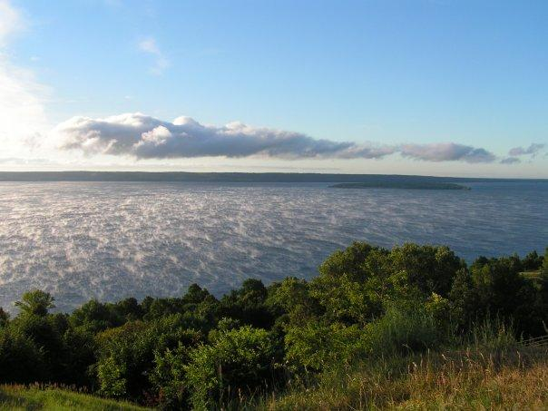
Guten Tag!
«Unsere Erde ist unser gemeinsames Haus»

Slide 2
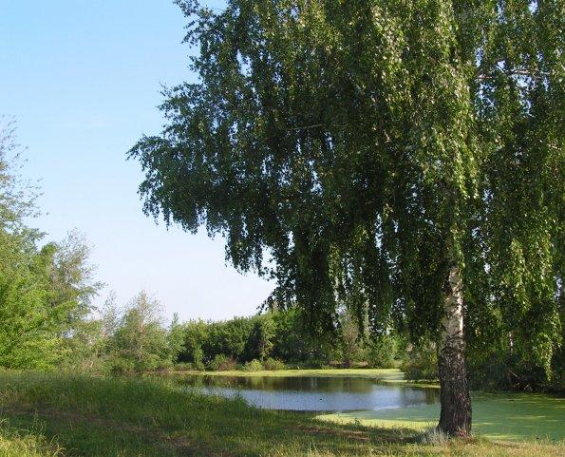

Die Natur schützen heiβt die Heimat schützen

Slide 3
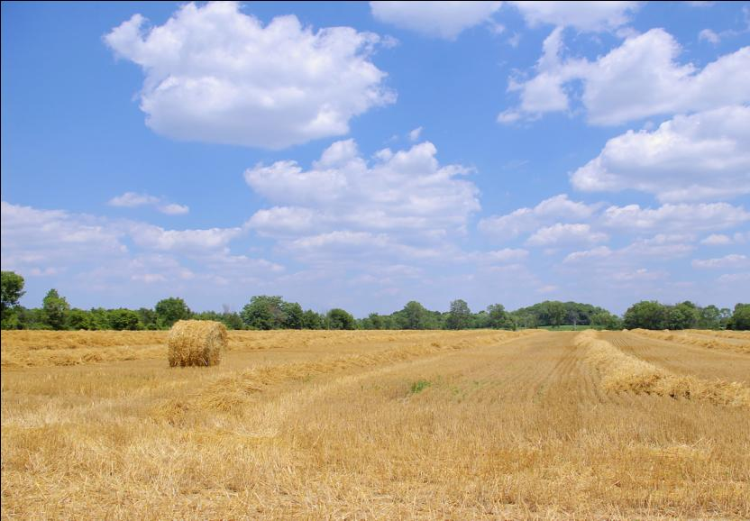
Das Schönste auf der Erde ist von der Sonne. Und das beste ist vom Menschen

Slide 4
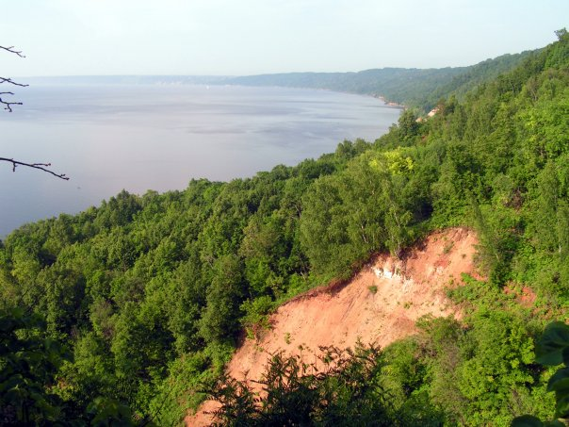
Die schöne Umwelt um uns herum ist in Gefahr! Schützen wir sie!

Slide 5
Die Natur
Die Luft
Die Gewässer
Bodenschätze
Wald
Boden
Wohnort
Katastrophen
Die Natur ist eine naturliche
Umwelt, die uns umgibt
Das «Rote Buch»
Menschen
Tierwelt
Pflanzenwelt
Insekten
Landschaft

Slide 6
Das Leben
der Pflanzen
der Tiere
Die Erde
die Luft
das Wasser
den Boden
Die Ökologie
erforscht
Die Tätigkeit
des Menschen in
der Natur
Die Folge der Industrialisie-rung
Die Möglichkeiten
des Naturschutzes

Slide 7
Ergänzen Sie das Schema und Sätze:
Das Wasser ist durch giftige Abfälle der Industrie in Gefahr.
Die Pflanzenwelt…
Die Tierwelt…
Die Luft…
Für die Gesundheit des Menschen sind gefährlich:…

Slide 8
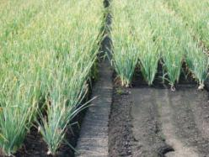
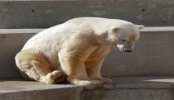
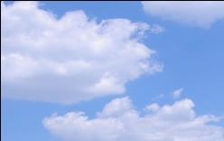
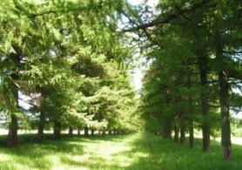
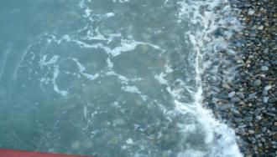
die Tiere
der Boden
die Luft
der Wald
das Wasser

Slide 9
die Tiere
der Boden
der Wald
das Wasser

Slide 10
die Tiere
der Boden
der Wald

Slide 11
die Tiere
der Boden

Slide 12
die Tiere

Slide 13
Meiner Meinung nach…
?
Ich glaube,...
Ich bin davon überzeugt,…

Slide 14
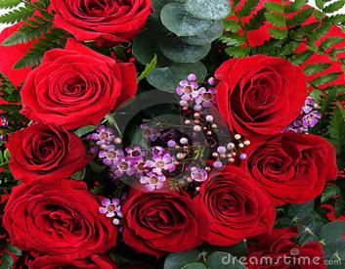
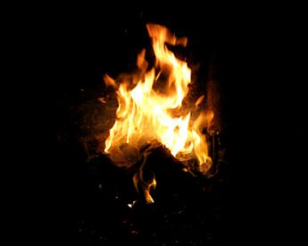
*Man darf nicht groβe Sträuβe machen
*Man darf nicht im Wald unter den Bäumen Feuer machen

Slide 15
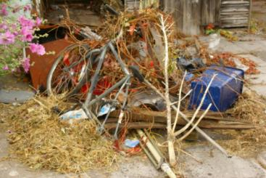
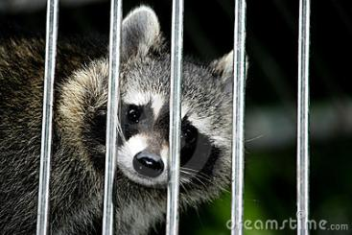
* Man darf nicht im Wald Abfälle hinterlassen
* Man darf nicht Tiere misshandeln und Bäume brechen

Slide 16
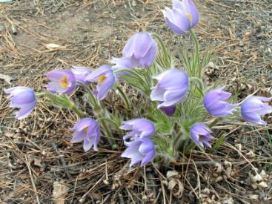
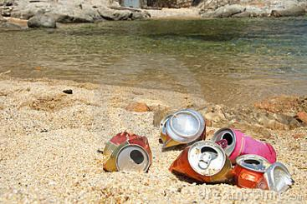
* Man darf nicht die seltenenPflanzenund Tiere vernichten
* Man darf nicht das Wasser, die Luft und die Erde verschmutzen

Slide 17
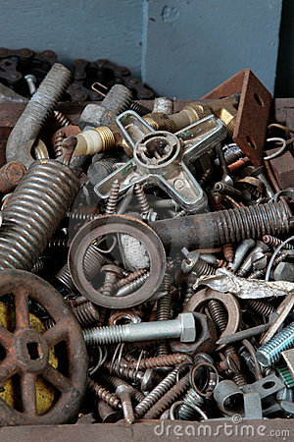
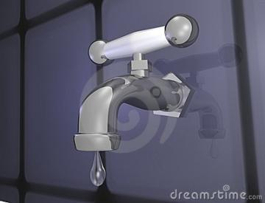
* Man muss Altstoff und Altmetall sammeln
* Man muss Gas, Wasser, Energie sparen

Slide 18
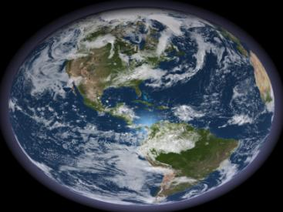
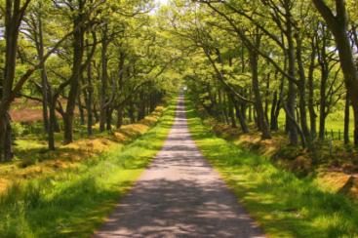
* Man muss sich verpflichten fühlen, das Grundstück reinzuhalten
* Man muss in den Städten neue Parks und Gärten anlagen

Slide 19

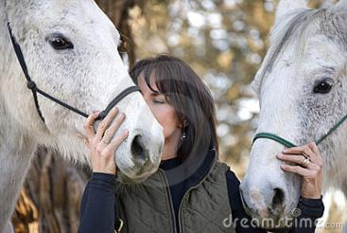
* Man muss auf der Erde mehr Naturschutzge biete schaffen
* Man muss von Kindheit an, das gute Verhalten zur Natur anerziehen

Slide 20
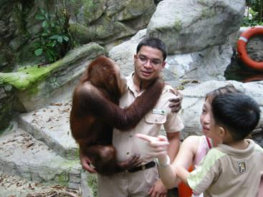
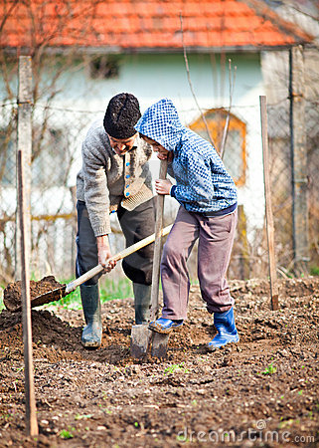
* Es ist wichtig, Naturfreund zu sein
* Es ist wichtig, an den Schulaktionen teilzunehmen

Slide 21
Die Hausaufgabe
Ratet:
Wo haben die Flüsse kein Wasser?
Wann wachsen die Pilze am besten?
Welche Buchstaben können schwimmen?
Was kann laufen und hat doch keine Füβe?
Wer und wem hat gesagt: «Sein Name ist kein Bach, sein Name ist Ozean?»

Slide 22
Die Hausaufgabe
Übersetzen Sie das Stichwort:
Stille Wasser sind tief.
Übersetzen Sie Redewendung:
An dem läuft alles ab.

Slide 23
Sehr gut!
Vielen Dank für aktive Arbeit in der Stunde
При подготовке использованы:
1. фотографии из личного архива;
2. www.morguefile.com
3. www.dreamtime.com

